Slide 1
JamScout
Anđelija Mladenović, 1625
Milica Rangelov, 1690

Slide 2
O aplikaciji
Meriti gustinu saobraćaja u nekoj ulici korišćenjem saobraćajnih kamera
Preko android korisničkog interfejsa, prikazati korisniku putanju od njegove trenutne do ciljne lokacije, i pritom ga obavestiti o tome gde na putu može očekivati gužvu
Korisnik ima mogućnost da prijavi gužvu na lokaciji na kojoj se trenutno nalazi i time doprinese podacima koje aplikacija pokazuje korisnicima

Slide 3
Logika za brojanje učesnika u saobraćaju
Za brojanje automobila i pešaka korišćena je YOLOv5 neuronska mreža
Pešaci i automobili se za određenu ulicu prebrojavaju na osnovu snimaka saobraćajnih kamera
Podaci o prebrojanim učesnicima u saobraćaju se upisuju u .csv fajl koji služi da simulira bazu podataka

Slide 4
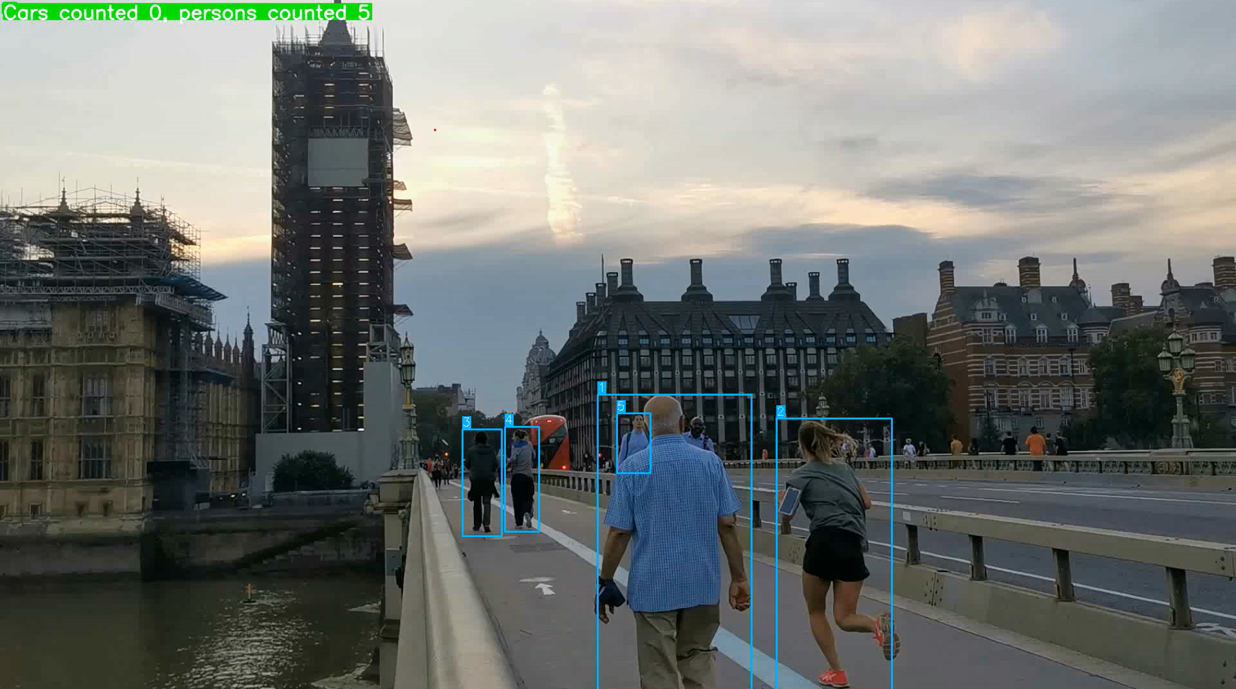
Logika za brojanje učesnika u saobraćaju - DEMO

Slide 5
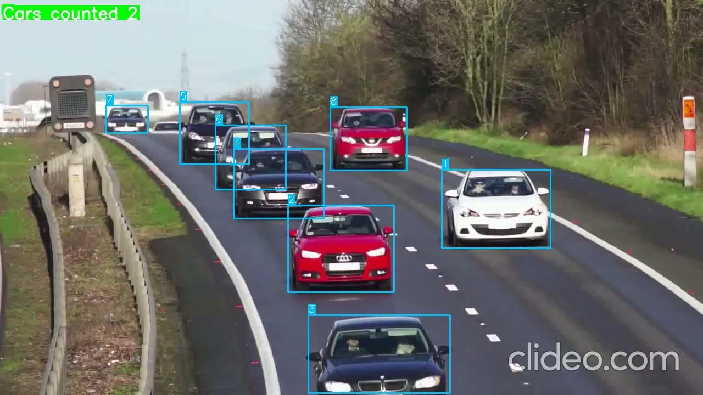

Slide 6
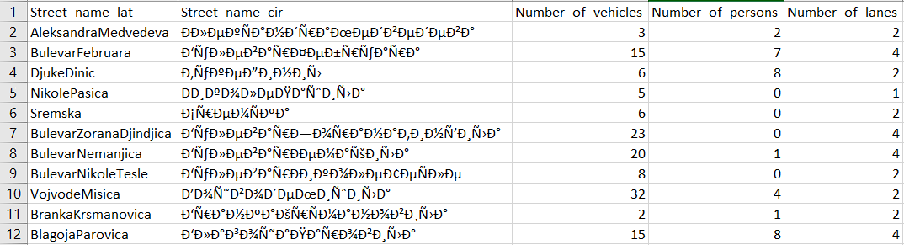
Primer .csv fajla koji simulira bazu podataka
AKO MOŽE DA SE NAMESTI DA SE VIDE I ĆIRILIČNA IMENA

Slide 7
Korisnički interfejs
Napravljen kao android aplikacija, pisana u programskom jeziku Java
Zahteva dozvole za pristup lokaciji
Bez permisija za pristup lokaciji, korisnku će biti prikazana samo mapa

Slide 8
Korisnički interfejs
Po davanju dozvola za pristup lokaciji, korisniku su omogućene sledeće funkcionalnosti:
Pretraživanje putanje od trenutne lokacije do ciljne lokacije, pri čemu će za ulice za koje su podaci dostupni biti prikazan stepen gužve
Korisnik može birati između dva moda - moda pešaka i moda vozača; u zavisnosti od izabranog moda, biće prikazane različite putanje
Korisnik je u mogućnosti da prijavi gužvu na svojoj trenutnoj lokaciji - ovi podaci uticaće na prikaz koji drugi korisnici dobijaju u narednih 5 minuta

Slide 9
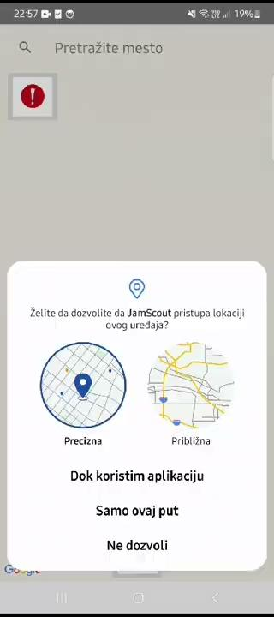
Korisnički interfejs - DEMO (bez permisija za lokaciju)

Slide 10
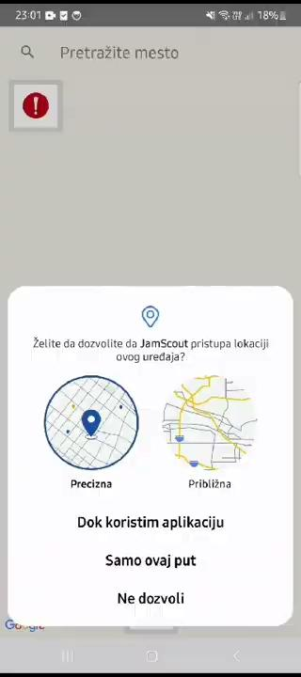
Korisnički interfejs - DEMO (sa permisijama za lokaciju)

